Slide 1
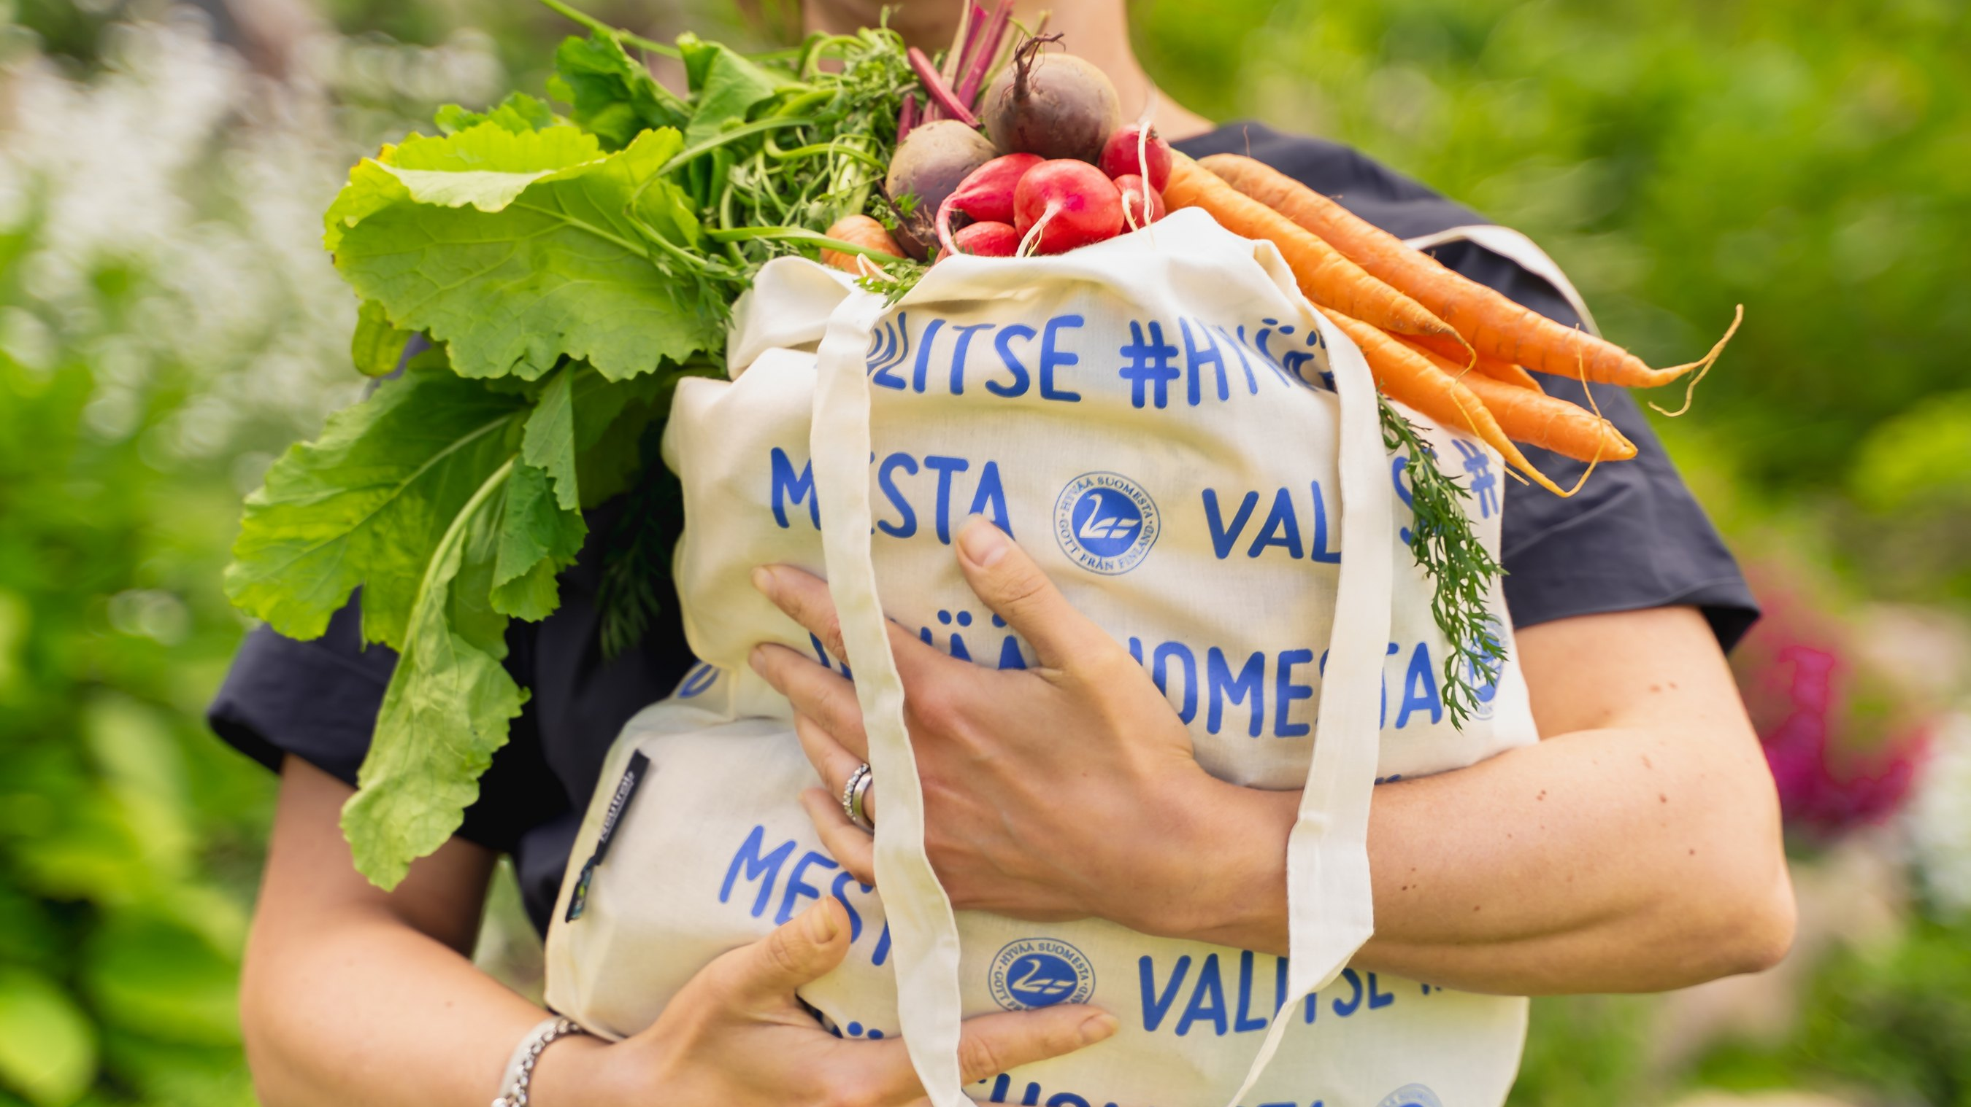
RUOKAVISA 2023 KESTÄVÄÄ RUOKAA NYT JA TULEVAISUUDESSA

Slide 2
Päivän teemat
Olemme osa ruokajärjestelmää
Kestävä kehitys ruoantuotannossa
Millaista on tulevaisuuden ruoantuotanto?

Slide 3
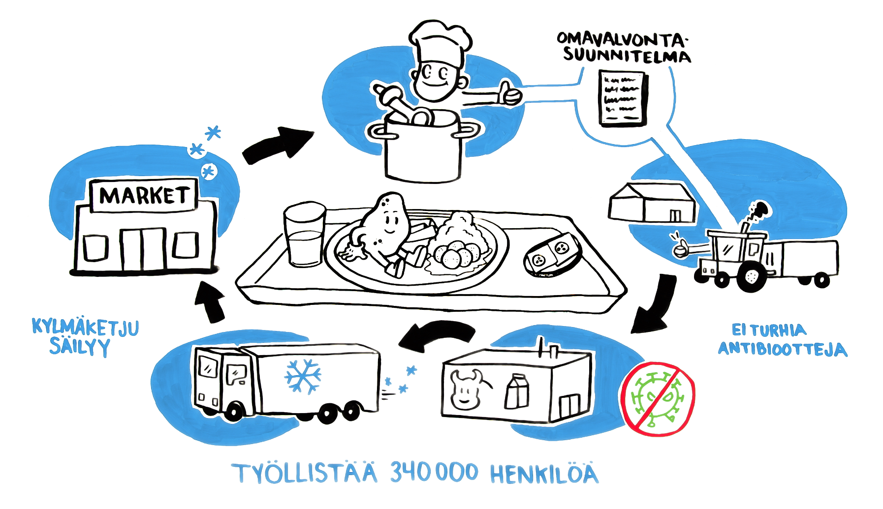
Ruokaketju ja ruokajärjestelmä
Millainen on suomalainen ruokaketju? Katso video: https://youtu.be/u6fL78p68nM
Ruokajärjestelmä on ruoka-ketjua laajempi kokonaisuus. Myös sinä kuluttajana olet osa ruokajärjestelmää.
Pohtikaa ryhmissä millainen rooli kuluttajalla on ruokajärjestelmässä. Kuinka meistä jokainen osallistuu ruokaketjun ja ruokajärjestelmän toimintaan ja kehittämiseen?

Slide 4
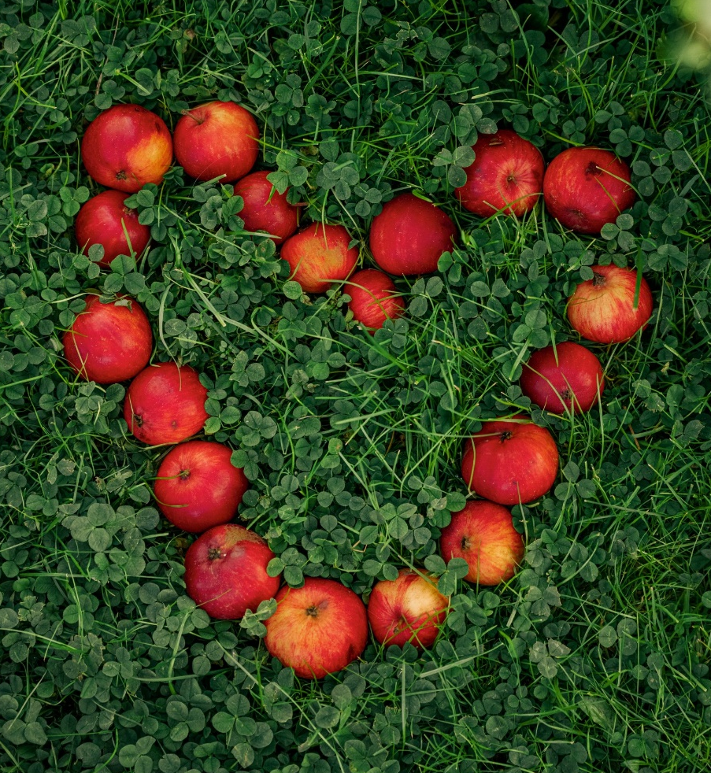
Kestävä kehitys ruoantuotannossa
Ruoantuotannosta ja kulutuksesta syntyviä päästöjä ja luontovaikutuksia vähennetään tutkimuksen avulla ja tuotantomenetelmiä kehittämällä
Eläinten hyvinvointiin panostetaan monin tavoin
Ruokaturvasta ja omavaraisuudesta pidetään huolta
Ruokakulttuuri muodostuu perinteistä, muualta tulevista vaikutteista ja uusista innovaatioista
Maatilat ovat yrityksiä, joiden toiminnan tulee olla taloudellisesti kannattavaa
Ruokaketju työllistää Suomessa 340 000 henkilöä
Kestävä ruoantuotanto sisältää ekologisen, sosiaalisen, kulttuurisen ja taloudellisen kestävyyden
Notes:
Hei löysin tämän kuvan vanhasta esityksestä. Olisiko parempi jos nappaisin kuvan jostain oikeasta tuotteesta?

Slide 5
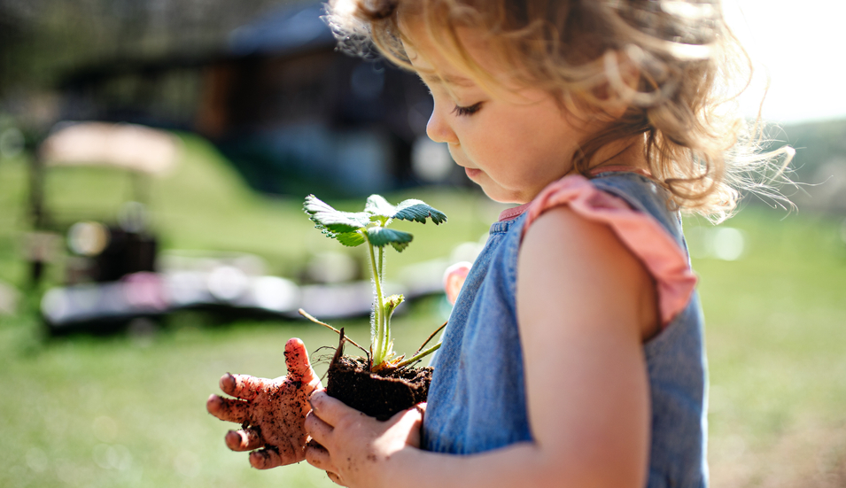
Ratkaisuja kestävyysongelmiin
Maataloudella ja on tärkeä rooli ruokajärjestelmässä, kun Suomi pyrkii hiilineutraaliksi
maaperän hiilensidontaa tehostetaan
Luonnon monimuotoisuutta voidaan vahvistaa
laidunnus, viljelykasvien laaja kirjo
Kiertotalous säästää luonnonvaroja
sivuvirrat hyödynnetään monipuolisesti
ravinteiden kierrätys vähentää fossiilisten lannoitteiden käyttöä
lannasta ja pellosta bioenergiaa
Notes:
Hei löysin tämän kuvan vanhasta esityksestä. Olisiko parempi jos nappaisin kuvan jostain oikeasta tuotteesta?

Slide 6
Missä ja millaista ruokaa tulevaisuudessa tuotetaan?
Ruokaa ilmasta
Kaupunkiviljely
(katot, metrotunnelit, varastorakennukset, vertikaaliviljely)
Uudet kasviproteiinit
Soluviljely
Ruoan 3-D tulostus
Notes:
Katson tämän kuvan tilalle, jos keksin jonkun muun.

Slide 7
Tehtävä: Tulevaisuuden koululounas
Pohtikaa millaista koululounasta tarjotaan vuonna 2035?
Millaisia raaka-aineita siinä on käytetty, missä ja miten ne ovat kasvaneet?
Kuinka ruoka on tuotettu, kuka sen on valmistanut ja tarjoillut?
Miltä se näyttää ja maistuu?
Toteutus on vapaa-valintainen: kirjoitelma, sarjakuva, näytelmä, video…

Slide 8
Kuvat
Dia 1: Ruokatieto Yhdistys ry
Dia 3: Tussitaikurit
Dia 4: Ruokatieto Yhdistys ry/Satokausimedia
Dia 5: Shutterstock
Dia 6: Shutterstock
Dia 7: Shutterstock
Kuvien käyttäminen muussa kuin tämän kalvosarjan yhteydessä on kielletty. Kalvosarjaa saa vapaasti muokata opetuskäyttöön sopivaksi (lyhentää, lisätä omia kalvoja jne.) ja se on tarkoitettu vain opetuskäyttöön.

